Slide 1

Campagna di sensibilizzazione sullo Sviluppo Sostenibile
Autore: Dr. Nikola Holodkov,
Ricercatore presso Area Science Park

Slide 2
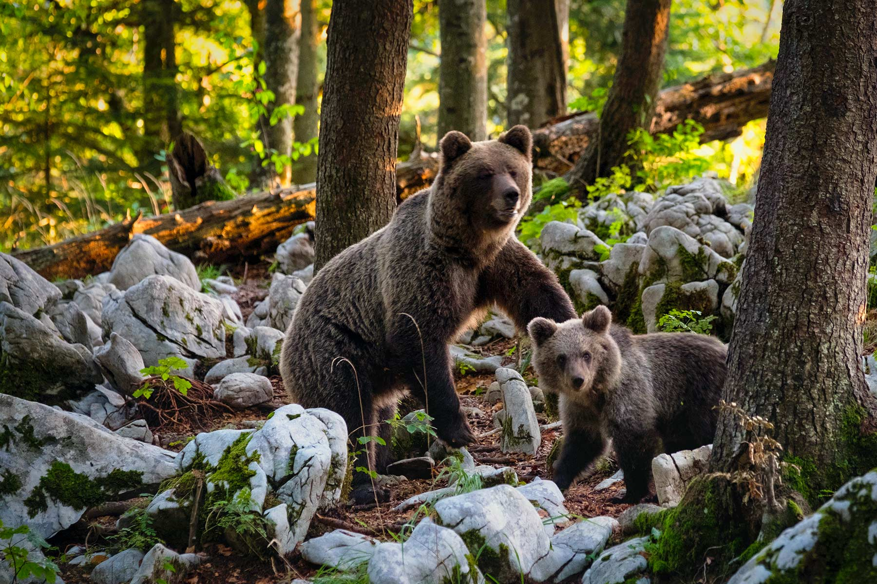
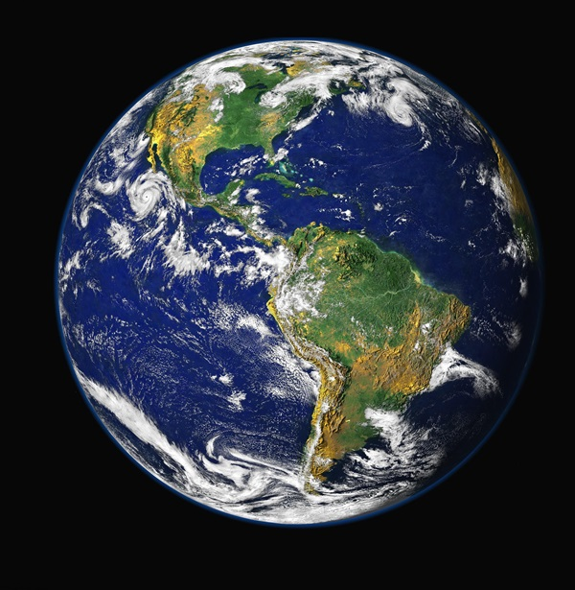

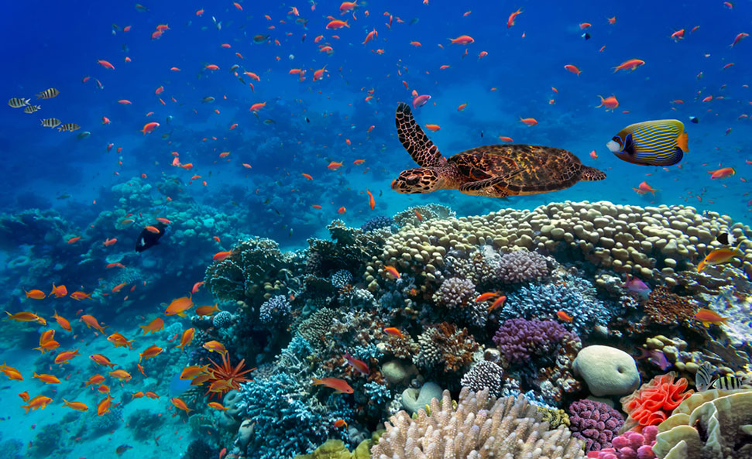

Il pianeta terra e le sue meraviglie
Fonte: nasa/gsfc/noaa/usgs, youmatter.world, royalsociety.org

Slide 3
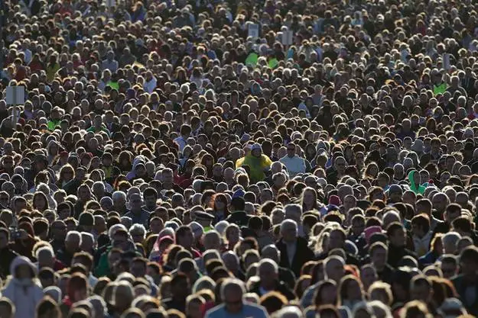
Difficoltà e minacce: crescita demografica
La crescita demografica si riferisce all'aumento della popolazione in un determinato periodo di tempo
Nel 1950 c’erano 2,5 miliardi di persone sul pianeta terra, oggi più di 8 miliardi, ed entro il 2050 potrebbero esserci più di 10 miliardi di persone
Ognuna di esse dovrà soddisfare le proprie esigenze
Una popolazione che aumenta troppo rapidamente può creare pressioni sulla società e sull’ambiente ed esaurire rapidamente le risorse disponibili
Riuscirà il pianeta a reggere questa espansione demografica?
Fonte: overpopulation-project.com

Slide 4
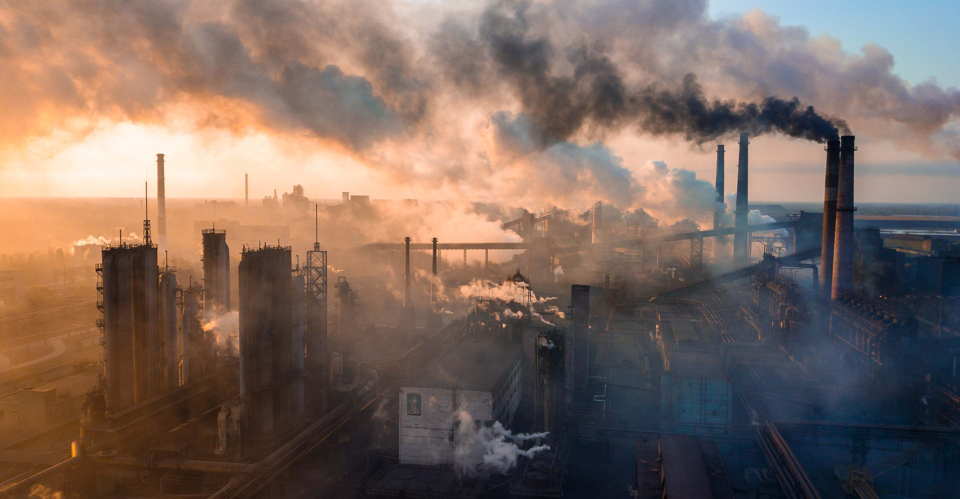
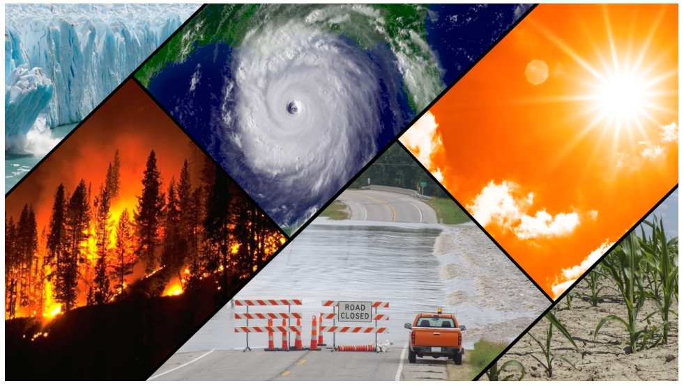
Difficoltà e minacce: cambiamenti climatici
Il settore dell’energia, l’industria, il trasporto, e l’agricoltura emettono gas ad effetto serra (CO2, CH4, N2O,…)
Questi gas intrappolano le radiazioni del sole aumentando la temperatura della terra e degli oceani
La temperatura della terra è aumentata di 1,1°C negli ultimi 100 anni e potrebbe aumentare di 2-6°C entro il 2100
Il riscaldamento globale destabilizza il sistema naturale favorendo anomalie climatiche e aumentando il rischio di eventi estremi che hanno conseguenze disastrose sull’ambiente, sulla società e sull’economia
Riusciremo ad invertire questa tendenza in tempo?
Fonte: NOAA, iqair.com
Fonte: canadiangeographic.ca

Slide 5
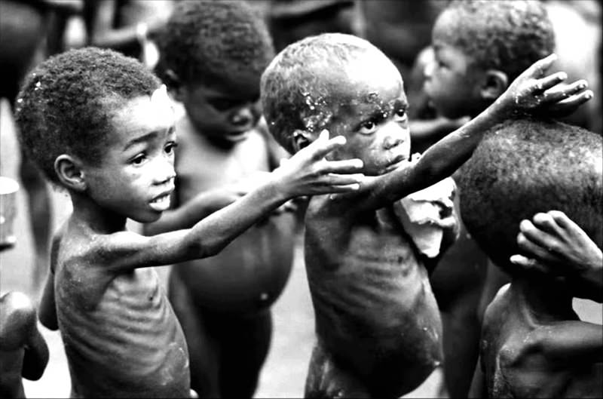
Difficoltà e minacce: fame
Fino ad oggi siamo riusciti a sfamare la maggior parte della popolazione mondiale ma nel futuro potrebbe non essere così
Povertà, guerre, cambiamenti climatici, politiche e pratiche insostenibili, crescita demografica e limitato accesso alle risorse stanno mettendo in seria difficoltà il sistema alimentare
Attualmente circa 1 miliardo di persone soffre di malnutrizione
Riusciremo a sfamare tutti?
Fonte: dailysabah.com

Slide 6
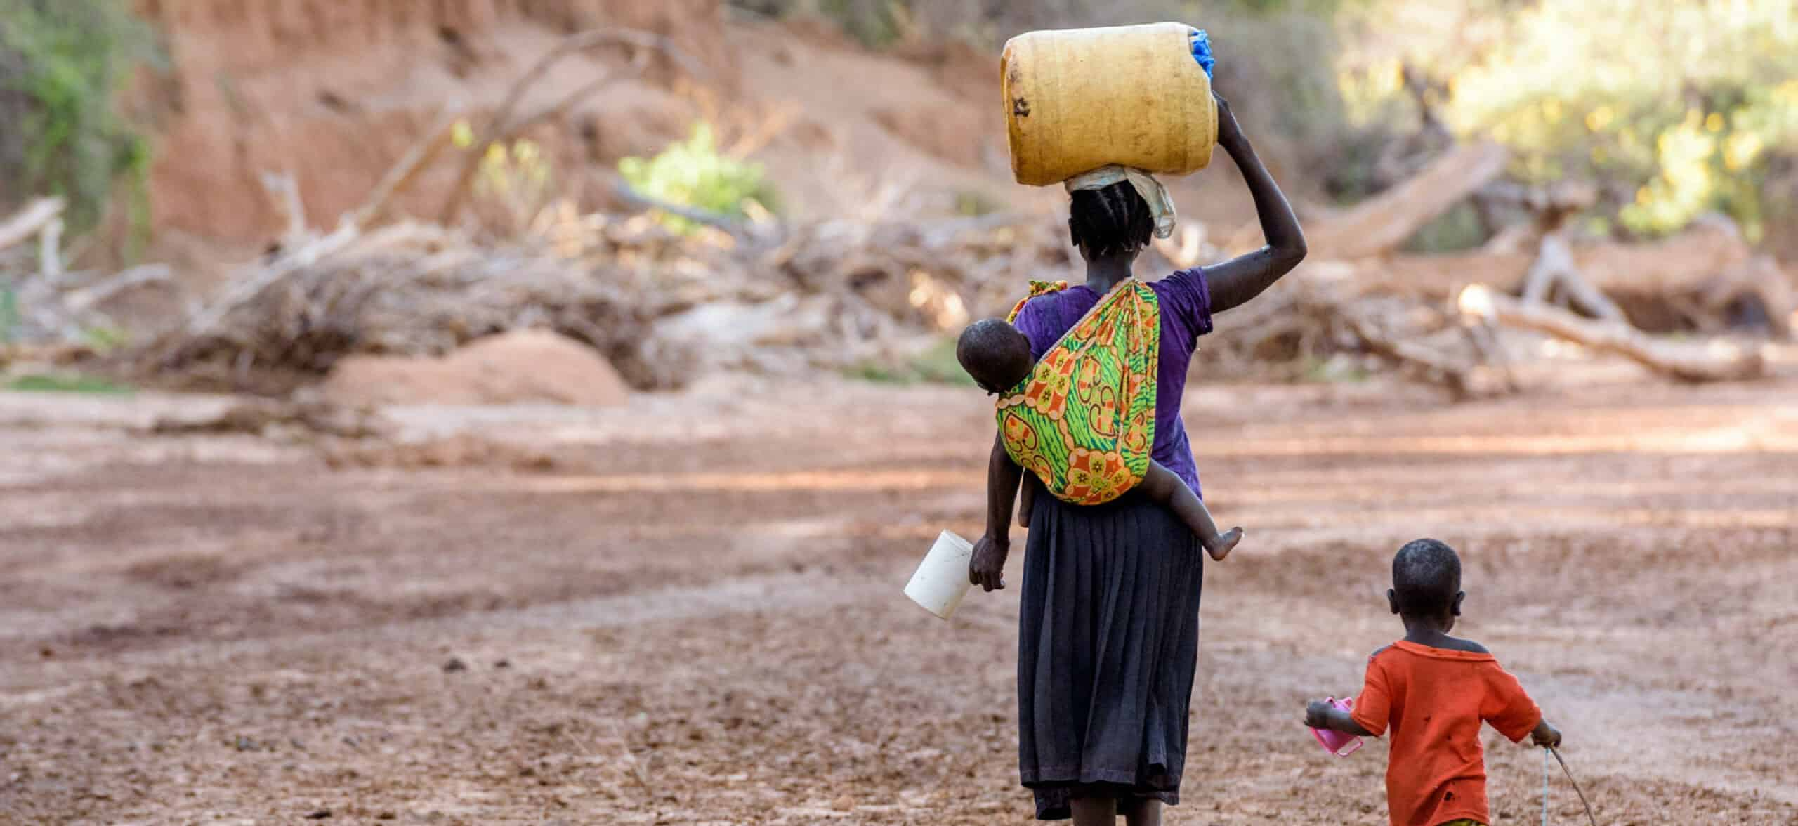
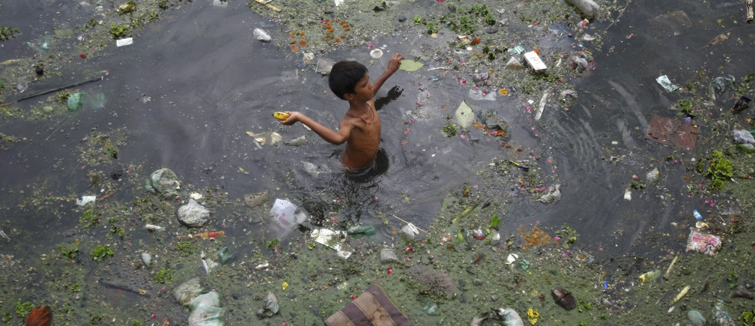
Difficoltà e minacce: scarsità d’acqua
La scarsità d'acqua è un problema globale che colpisce molte parti del mondo, specialmente quelle aride o semi-aride, ed è un fenomeno che tenderà ad aumentare a causa di eventi meteorologici estremi e per via del cambiamento climatico
Attualmente circa 1,1 miliardi di persone non hanno un approvvigionamento costante e sicuro di acqua e più di 2 miliardi di persone non hanno accesso a servizi igienico-sanitari moderni
Entro la fine del secolo oltre il 75% della popolazione potrebbe vivere in zone dove la domanda supera l’offerta
Sarà l’acqua la risorsa più critica del XXI secolo?
Fonte: africandevelopmentchoices.org, weforum.org

Slide 7
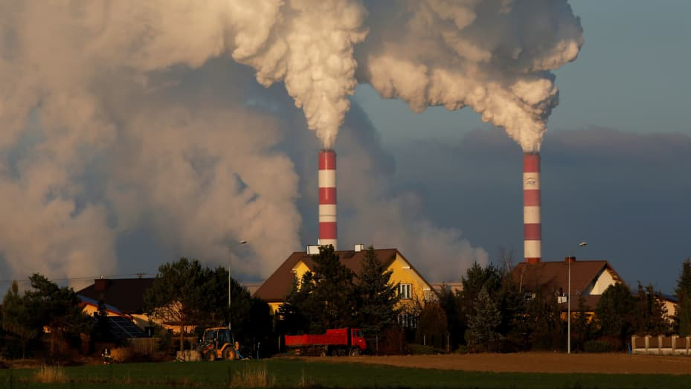
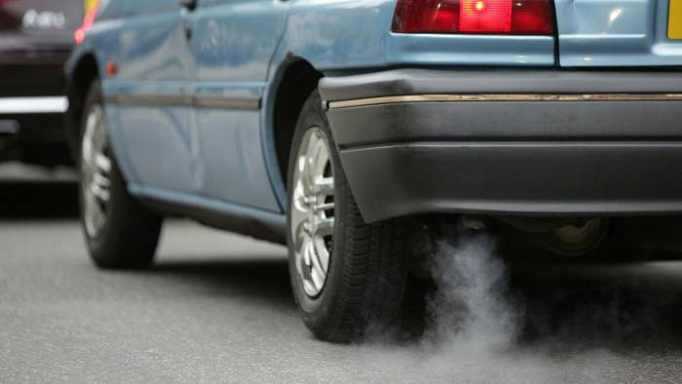
Difficoltà e minacce: energia sporca
L’energia è tra le fonti principali per lo sviluppo sociale ed economico
La generazione della corrente elettrica, il riscaldamento delle case, i mezzi di trasporto usano combustibili fossili e generano il 70-80% di emissioni di gas ad effetto serra
La domanda energetica aumenterà notevolmente nel futuro
L’utilizzo massiccio di energie rinnovabili e l’aumento dell’efficienza energetica saranno fondamentali ma incontreranno una serie di sfide importanti
Riusciremo a sconfiggere la dipendenza da queste fonti inquinanti?
Fonte: ft.com, cnbc.com

Slide 8
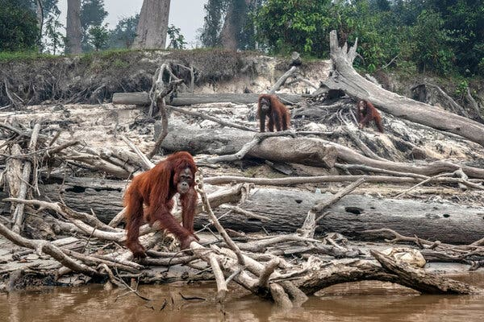
Difficoltà e minacce: perdita di biodiversità
La biodiversità è fondamentale per la sopravvivenza e la prosperità dell'umanità e per l’ambiente perché fornisce servizi ecosistemici essenziali
La perdita di biodiversità si riferisce alla diminuzione della varietà e dell’abbondanza delle specie viventi, della diversità genetica e della diversità degli ecosistemi
Tra le cause della perdita di biodiversità ci sono la distruzione degli habitat naturali, la costruzione di infrastrutture, l'estrazione di risorse naturali, l'urbanizzazione e la deforestazione, il cambiamento climatico, l'inquinamento, la caccia e la pesca intensiva, l'introduzione di specie invasive e la perdita di connessioni tra gli habitat.
Le specie estinte sono più di 800, quelle a rischio di estinzione sono più di 10.000
Chi altro lasceremo per strada?
Fonte: https://www.nytimes.com

Slide 9
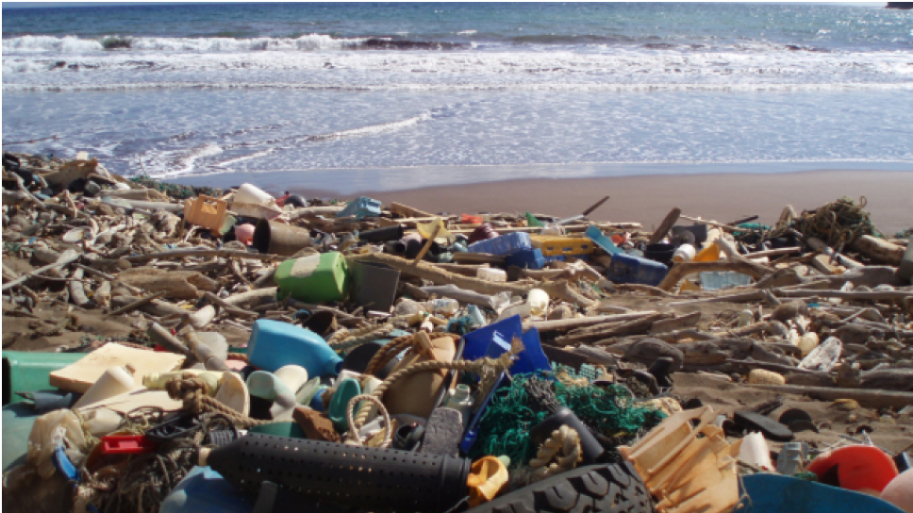
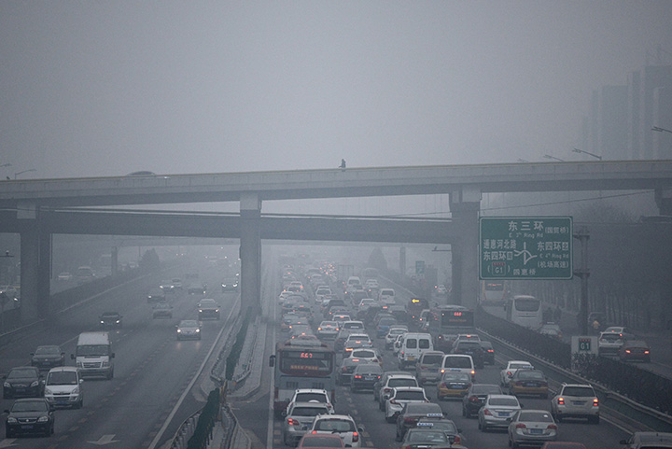
Difficoltà e minacce: inquinamento dell’aria, della terra, del mare
L'inquinamento dell'aria è causato principalmente dalle attività industriali, dal traffico veicolare, dall'agricoltura e da altre attività domestiche
L'inquinamento del suolo è causato principalmente dall'agricoltura intensiva, dall'uso di pesticidi e fertilizzanti chimici, e dallo smaltimento di rifiuti e dallo scarico di sostanze tossiche, che possono contaminare terreni agricoli, acque sotterranee e fiumi, ed altri ecosistemi
L'inquinamento del mare è causato principalmente dalla fuoriuscita di petrolio e gas durante le attività di perforazione e produzione, dallo scarico di acque reflue non trattate, dal trasporto di merci inquinanti e dal deposito di rifiuti, e dall’abbandono di plastiche e altri rifiuti
L’inquinamento causa milioni di morti ogni anno, perdita di biodiversità e distruzione di habitat
Come faremo a ripulire la Terra?
Fonte: globalnews.ca, NOAA

Slide 10


Segnali di speranza: informazione, tecnologia ed istruzione
Istruzione significa un mondo più consapevole ed equo
L’informazione si muove in modo più veloce e distribuito come mai prima d’ora e le opportunità di istruzione e formazione sono aumentate in tutto il mondo, mentre la percentuale di analfabetismo è diminuita notevolmente
Stiamo assistendo ad una rivoluziona scientifica e tecnologica impressionante, che dona speranza (ed incute qualche timore)
E’ l’istruzione la nostra arma segreta?
Sarà la tecnologia a garantirci un futuro sostenibile?
Fonte: nato.int, unicef.org

Slide 11
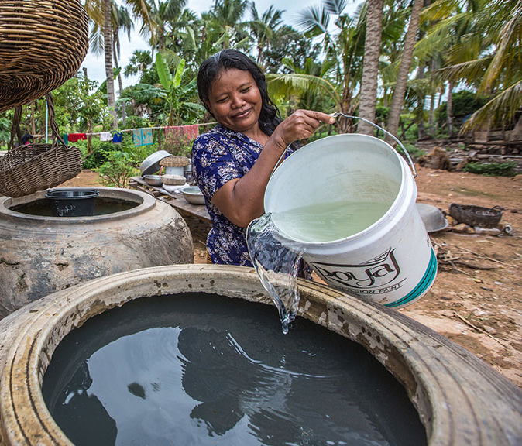
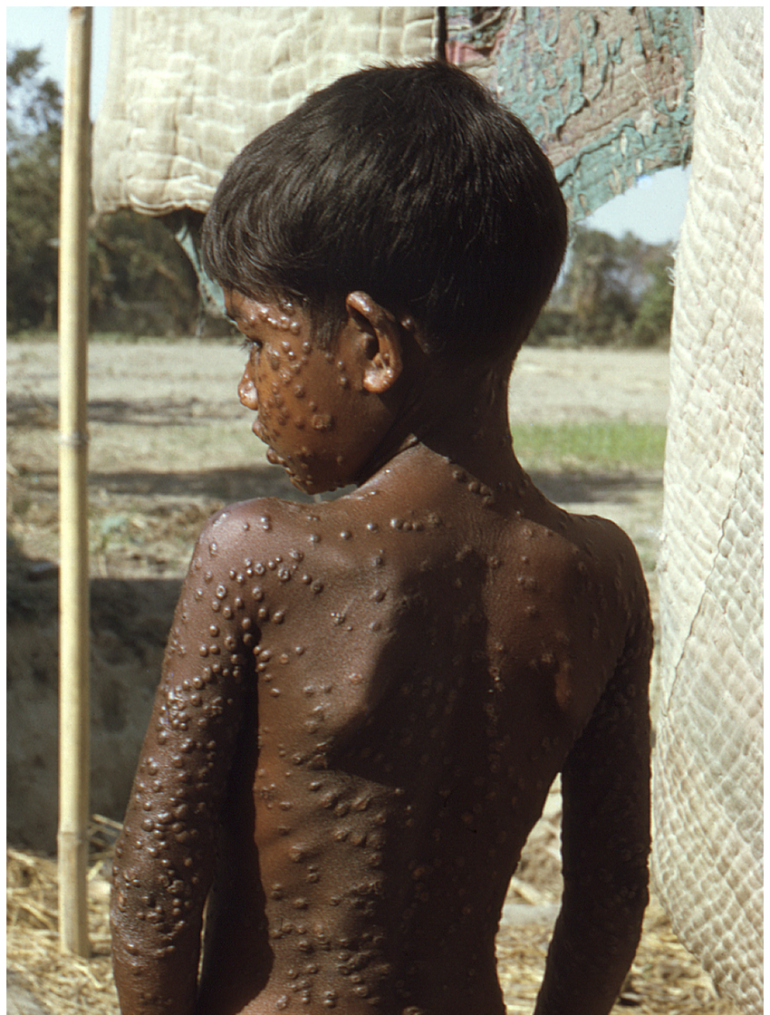
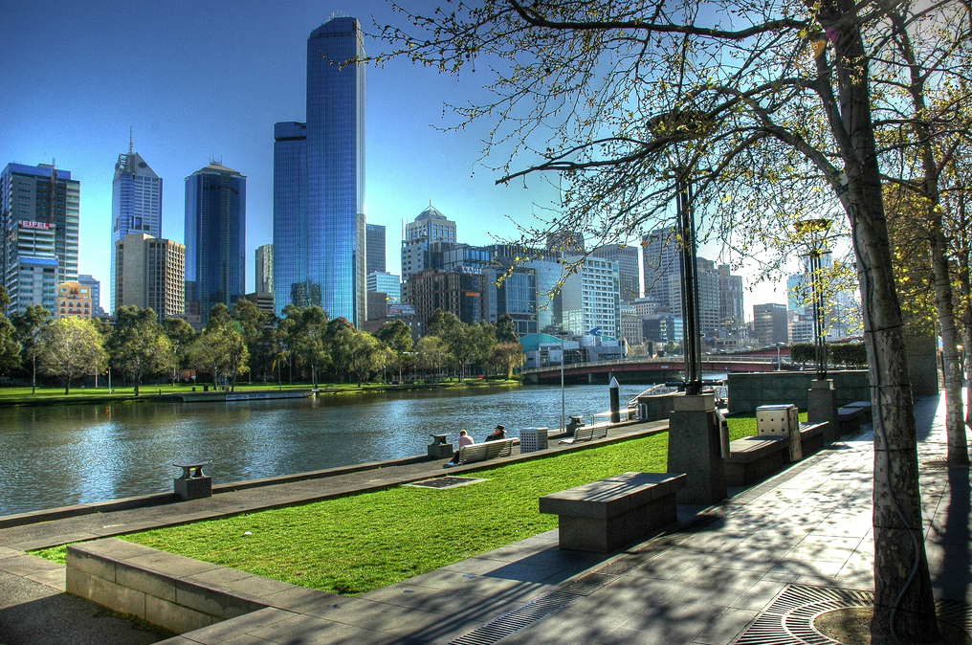
Segnali di speranza: crescita stabile, maggiore longevità e qualità di vita
La fame nel mondo è diminuita nonostante la crescita demografica
Oltre 800 milioni di persone hanno ottenuto accesso a servizi igienico-sanitari
L’incidenza delle malattie infettive mortali si è ridotta drasticamente, alcune malattie come la poliomielite o il vaiolo sono state eradicate
La popolazione si è stabilizzata nella maggior parte dei paesi sviluppati mentre il rapporto mondiale di nati per donna è sceso da 6,1 a 2,7 (negli ultimi 20-30 anni)
L’aspettativa di vita è raddoppiata
Crescita sociale ed economica significa crescita sostenibile?
Fonte: cities-today.com, adb.org, mayoclinic.org

Slide 12

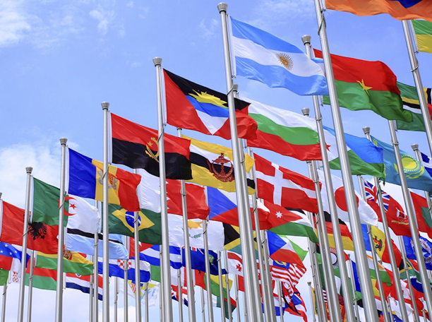
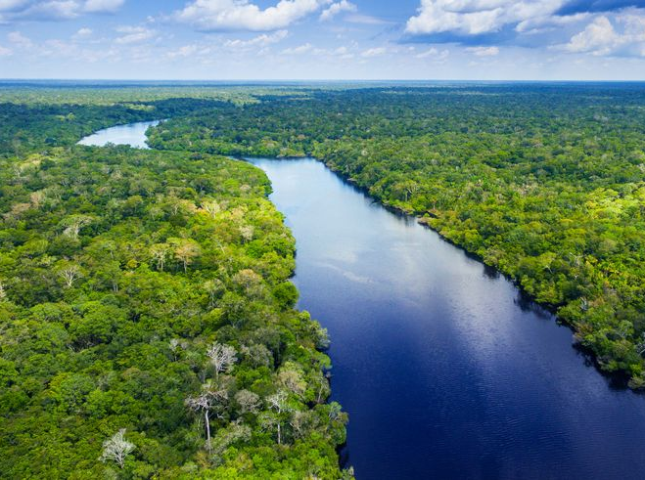
Segnali di speranza: salvaguardia di habitat e specie, e cooperazione internazionale
La maggior parte dei paesi hanno introdotto leggi per la salvaguardia dell’ambiente e delle risorse, mentre molte specie hanno ottenuto lo statuto speciale di specie in via di estinzione e sono diventate altamente protette
La cooperazione internazionale è più viva che mai. Più di 500 accordi internazionali sono stati sviluppati per proteggere l’ambiente (es: Protocollo di Montreal e Accordo di Parigi)
Siamo diventati consapevoli di ciò che ci circonda?
Quanto è importante fare gioco di squadra?
Fonte: unsdglearn.org, tierpark-berlin.de, cosmopolitan.com

Slide 13
Agenda per lo Sviluppo Sostenibile 2030

Slide 14
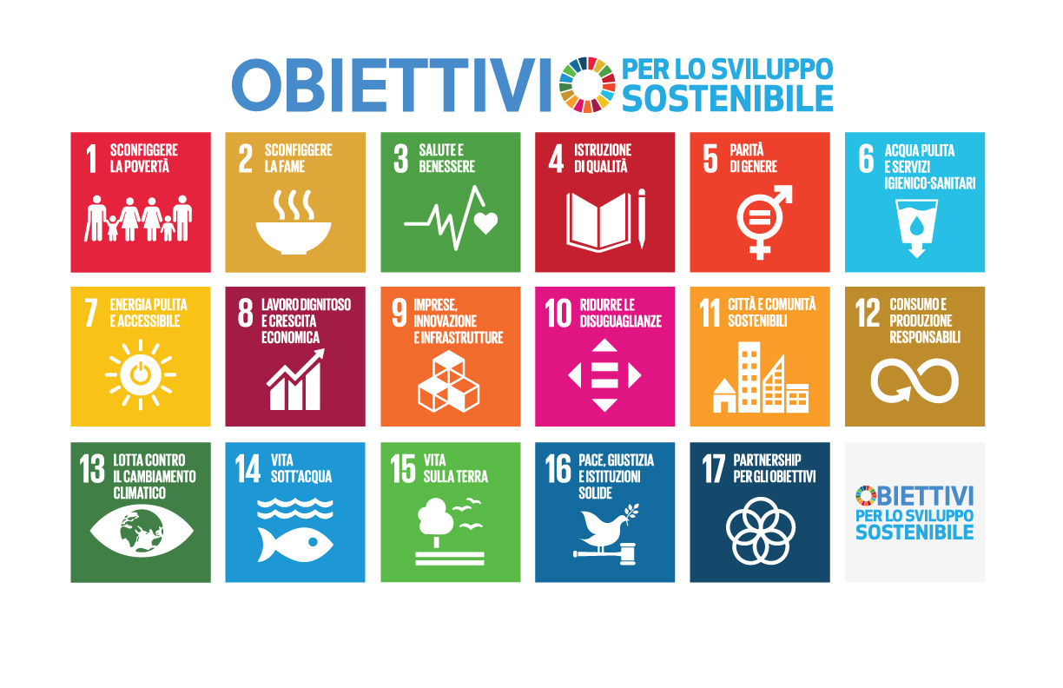
Agenda per lo Sviluppo Sostenibile 2030
Lo Sviluppo Sostenibile è definito come “lo sviluppo che soddisfa le esigenze delle generazioni presenti senza compromettere l’abilità delle future generazioni a soddisfare le proprie”
Tema conosciuto ancora 2500 anni fa, solo negli ultimi 150 anni scrittori e filosofi hanno iniziato ad articolare le proprie idee sull’effetto negativo dell’uomo sull’ambiente
Intorno agli anni 1970/1980 vengono stipulati i primi accordi internazionali
A giugno 1992 a Rio de Janeiro più di 178 paesi adottano l’Agenda 21
A settembre 2000 a New York viene adottato il Millennium Declaration contenente gli 8 Obiettivi di Sviluppo Sostenibile (MDGs)
A giugno 2012 a Rio de Janeiro viene adottato il documento «Il futuro che vogliamo» che rilancerà un processo di negoziazione e rielaborazione degli MDGs
A settembre 2015 a New York viene adottata l’Agenda per lo Sviluppo Sostenibile 2030, piano di azione comprensivo di 17 Obiettivi e 169 traguardi di Sviluppo Sostenibile (SDGs) da raggiungere entro il 2030
Fonte: agenziacoesione.gov.it

Slide 15
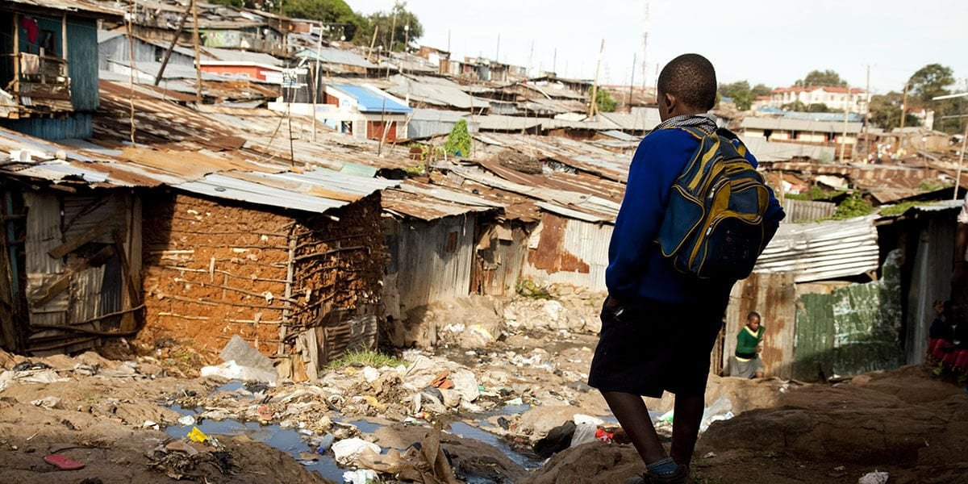
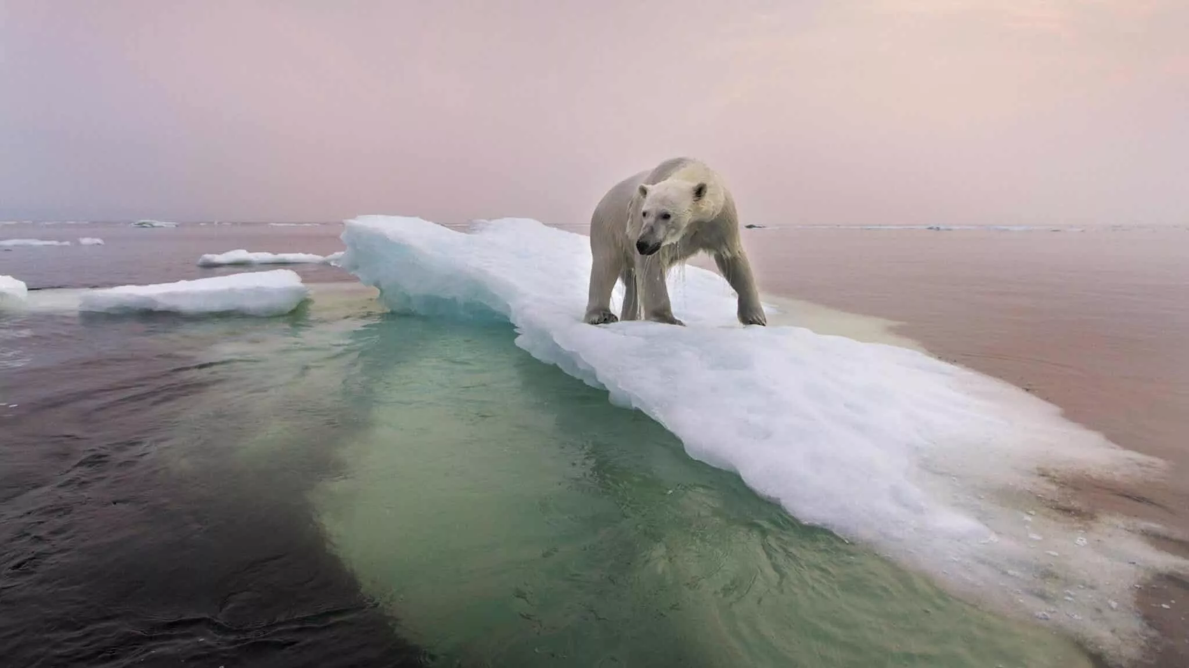
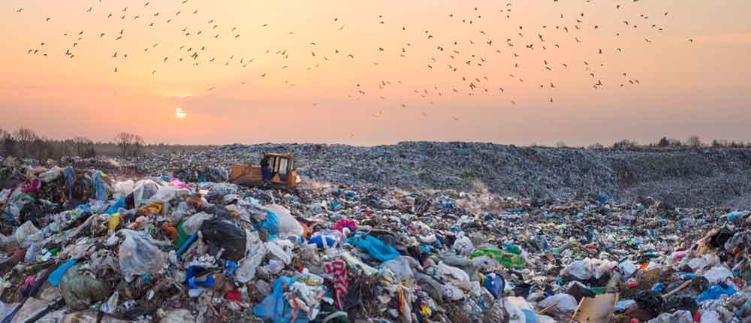
Agenda 2030: progressi fatti
Secondo i rapporti delle Nazioni Unite redatto nel 2019 non siamo sulla strada giusta. Per alcuni obiettivi, come l’ineguaglianza, il cambiamento climatico, la perdita di biodiversità, e l’inquinamento, non siamo nemmeno sulla strada giusta
Il raggiungimento degli obiettivi di sviluppo sostenibile dipenderà dalle politiche, dai piani e dai programmi di sviluppo di ciascun paese, e dai loro portatori di interesse e cittadini. Ognuno dovrà fare la propria parte
Fonte: habitatforhumanity.org.uk, ecowatch.com, teriin.org

Slide 16
SDG7 – Energia pulita ed accessibile SDG13 – Lotta al cambiamento climatico

Slide 17
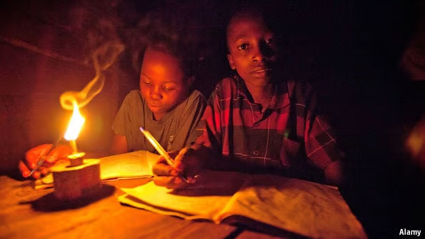
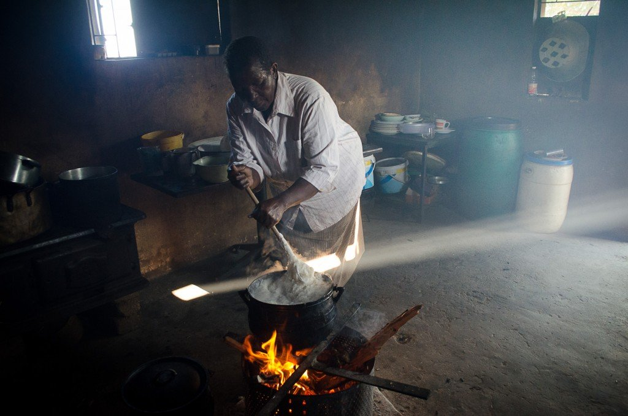
SDG7 – Energia pulita ed accessibile: stato attuale
L’accesso all’energia è un diritto umano e universalmente riconosciuto come una della chiavi per lo sviluppo economico e sociale.
Attualmente quasi 1 miliardo di persone non hanno accesso a corrente elettrica, e più di 2 miliardi di persone dipendono da fonti inquinanti e pericolose per cucinare
La produzione di elettricità, il riscaldamento e il trasporto usano combustibili fossili che generano circa il 70% di emissioni di gas ad effetto serra ogni anno
Il consumo energetico pro-capite è aumentato da 1,3 a 1,9 tonnellate di CO2e (3-4 volte maggiore nei paesi sviluppati) e la domanda energetica è destinata ad aumentare fino al 50% mentre quella di trasporto del 100%
Approvvigionare 9-10 miliardi di persone con energia proveniente da combustibili fossili sarà semplicemente incompatibile con gli obiettivi dell’Accordo di Parigi e con lo sviluppo sostenibile
Fonte: eos.org, dashboards.sdgindex.org, economist.com, borgenmagazine.com

Slide 18
SDG7 – Energia pulita ed accessibile: alcuni indicatori
L’accesso globale alla corrente elettrica è aumentato dal 83% nel 2010 al 91% nel 2019: 733 milioni di persone non ne hanno accesso (77% di queste si trova nel sud-Sahara)
L’accesso globale a sistemi efficienti e puliti per cucinare è aumentato dal 57% nel 2010 al 69% nel 2019: 2,4 miliardi di persone usano sistemi inefficienti ed inquinanti per cucinare (50% di queste si trovano in Asia)
In Italia il 100% delle persone hanno accesso alla corrente elettrica e a sistemi efficienti e puliti per cucinare
La % globale di energie rinnovabili nella produzione primaria di energia è salita dal 16,1% nel 2010 al 17,7% nel 2019, ma la maggior parte di questo aumento riguarda la produzione di corrente elettrica, mentre la % per riscaldamento e trasporto è rimasta invariata
L’efficienza energetica globale (rapporto di emissioni di gas ad effetto serra ad unità di energia prodotta) è migliorata da 1,5 MtCO2/TWh nel 2010 a 1,3 MtCO2/TWh nel 2019.
In Italia nel 2019 la % di energie rinnovabili nella produzione primaria di energia è stata del 18%, mentre il tasso di efficienza energetica è stato pari a 1,1 MTCO2/TWh
Fonte: SE4All (dashboards.sdgindex.org)

Slide 19
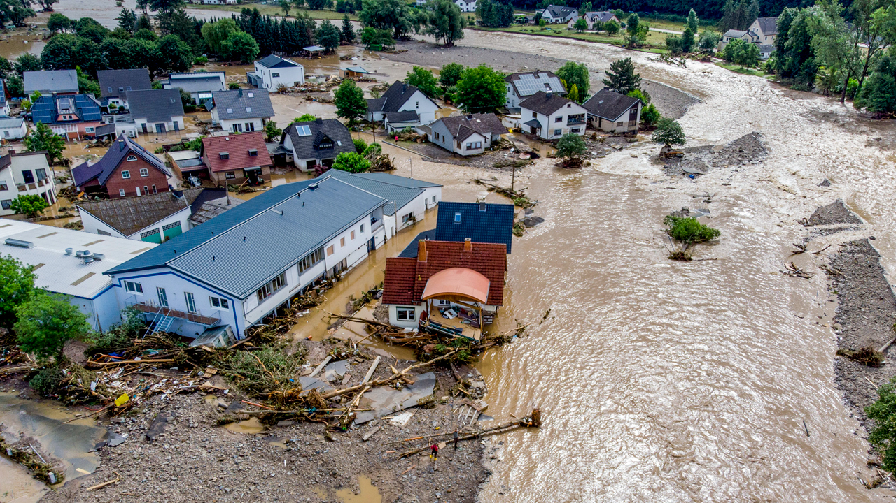
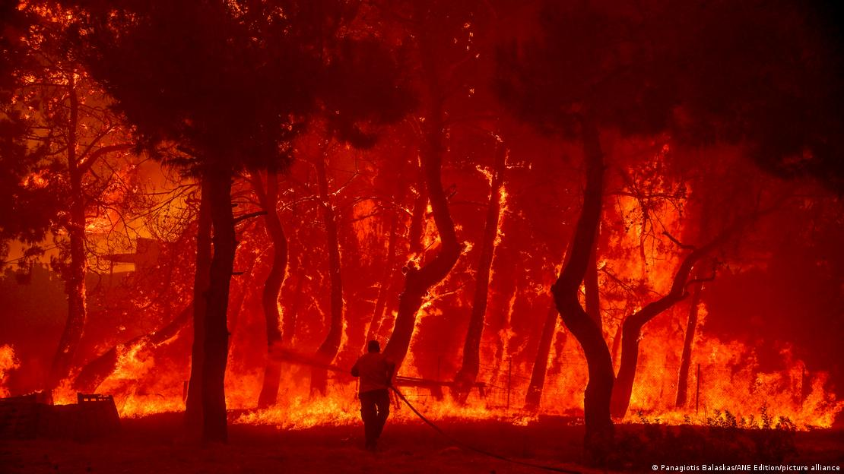
SDG13 – Lotta al cambiamento climatico: stato attuale e proiezioni future
La temperatura terrestre ha raggiunto +1,1°C rispetto al 1850-1900. In base a quanto sarà sostenibile il nostro sviluppo, la temperatura terrestre potrebbe aumentare dai +2 ai +6°C. Una temperatura terrestre superiore a +6°C risale a 55 milioni di anni fa
Con ogni grado di aumento, aumenteranno le anomalie climatiche e il numero di eventi estremi: ondate di calore, precipitazione estreme, ondate di siccità, e gli impatti ad essi correlati: mortalità, scarsità di cibo e acqua, inondazioni, uragani, frane, incendi, scioglimento dei ghiacciai, perdita di habitat e biodiversità, etc.
Molti di questi, come l’innalzamento del livello dei mari, continueranno nel futuro a prescindere dagli sforzi di mitigazione, perché il loro equilibrio naturale è stato alterato in modo irreversibile
Fonte: dw.com, science.org

Slide 20
Strategie, barriere e soluzioni per mitigare ed adattarsi al cambiamento climatico

Slide 21
Strategia per mitigare ed adattarsi
Rapporti di valutazione dell’Intergovernmental Panel for Climate Change (IPCC): organo delle Nazioni Unite fondato nel 1988, l’IPCC produce informazioni affidabili rilevanti al cambiamento climatico, come per esempio lo stato attuale e le proiezioni future, i potenziali impatti e le soluzioni di mitigazione e adattamento (l’ultimo rapporto risale al 2021 – AR6)
Accordo di Parigi: trattato internazionale adottato nel 2015 e firmato da 193 Nazioni, definisce gli obblighi delle nazioni nella lotta al cambiamento climatico, lasciando libertà ad ogni stato di definire le proprie strategie e piani (contributi nazionali determinati – NDC) con l’obiettivo generale di mantenere il riscaldamento globale sotto i +2°C rispetto al periodo 1850-1900 (attualmente siamo a +1,09°C) e aumentare la resilienza al clima che cambia
L’Accordo di Parigi è fondato sul principio delle Comuni ma Differenziate Responsabilità e Rispettive Capacità (CBDRRC) che, in sintesi, induce i paesi sviluppati ad un’immediata transizione energetica basata sulle energie rinnovabili e sull’efficienza energetica mentre lascia margine ai paesi in via di sviluppo di raggiungere la loro crescita sociale ed economica supportandosi anche dal sistema energetico tradizionale seppur guidato dal principio di progressione nel tempo e massima possibile ambizione. Inoltre, determina che i paesi sviluppati debbano supportare finanziariamente e tecnicamente i paesi in via di sviluppo alla transizione energetica e all’aumento di resilienza climatica

Slide 22
Le politiche e comportamenti per la mitigazione: barriere per la transizione energetica
Forte dipendenza da fonti energetiche tradizionali - le infrastrutture energetiche, gli edifici, i veicoli, l’industria, l’agricoltura sono tutti settori fortemente dipendenti da fonti energetiche tradizionali e strettamente interconnessi tra di loro
Incertezza e complessità – la complessità del contesto locale, del tessuto urbano, della società, del sistema economico
Assenza di soluzioni – al momento, in molti casi non esistono soluzioni appropriate (es: trasporto aereo, riscaldamento, processi industriali, etc.)
Problemi di finanziamento – la transizione energetica richiede investimenti ingenti, il che può essere difficile da giustificare ai contribuenti e agli investitori, soprattutto di fronte ad altre priorità di sviluppo
Brevi cicli politici - difficoltà nel mantenere una politica energetica coerente a lungo-termine

Slide 23
Le politiche e comportamenti per la mitigazione: soluzioni per la transizione energetica
Normative e regolamenti, e migliore amministrazione del territorio - disincentivare pratiche energetiche insostenibili ed incentivare quelle sostenibili
Diversificazione delle fonti energetiche ed aumento dell’efficienza energetica - uso massiccio di energie rinnovabili e di tecnologie ad alta efficienza energetica
Processi partecipati - coinvolgere nel processo decisionale tutte le parti interessate può aiutare a trovare soluzioni che soddisfino gli interessi di tutti
Cooperazione internazionale e ricerca e sviluppo - condividere conoscenze, risorse e tecnologie, e favorire la cooperazione globale.
L’educazione, la sensibilizzazione, e la mobilizzazione sociale sono importanti strumenti per la transizione energetica
Azioni individuali e collettive - le scelte giornaliere e lo stile di vita di ognuno possono fare la differenza.

Slide 24
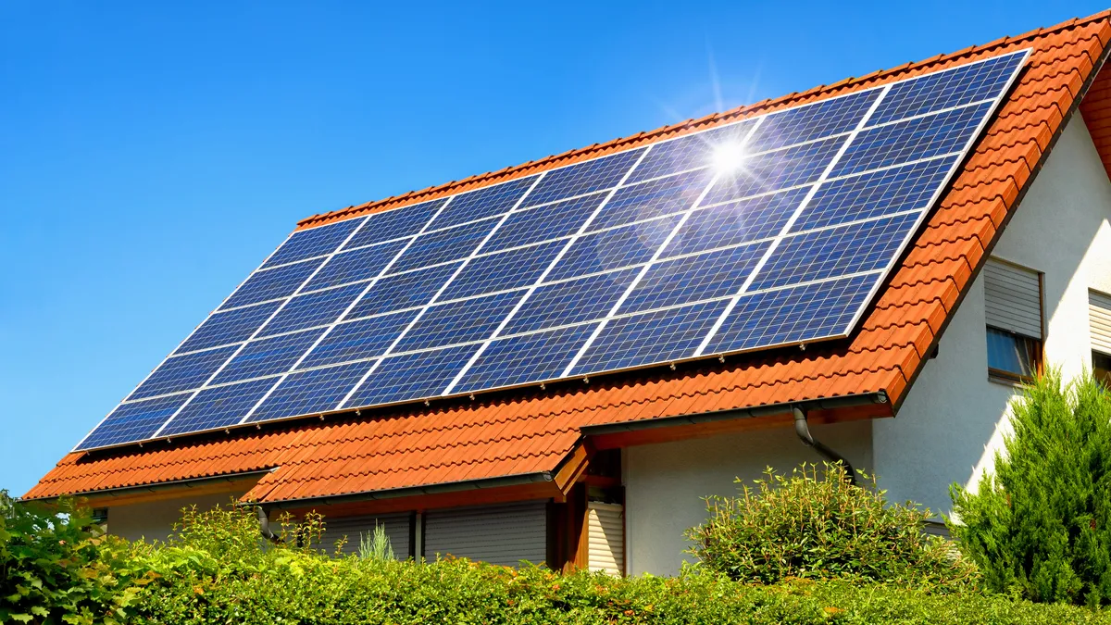
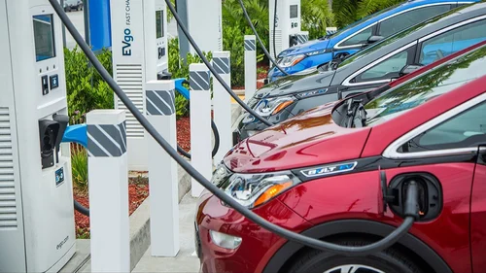


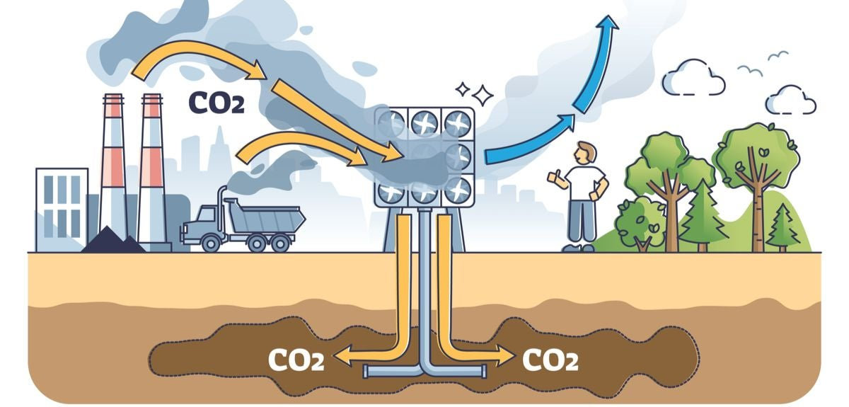
Le politiche e comportamenti per la mitigazione: tecnologie e buone pratiche per transizione energetica
Fonte: cnet.com, indiamart.com, fxempire.it, treehugger.com, research.ox.ac.uk

Slide 25
Le politiche e comportamenti per la mitigazione: tecnologie e buone pratiche per transizione energetica
Decentralizzazione della generazione energetica tramite le energie rinnovabili e le tecnologie di accumulo (batterie, celle combustibili ad idrogeno, etc.)
Elettrificazione dei sistemi di trasporto (veicoli elettrici, etc.), degli edifici (pompe di calore, etc.), di processi industriali (forni elettrici, macchine industriali elettriche, etc.)
Reti elettriche intelligenti (smart grids) usano la tecnologia digitale per monitorare e controllare i flussi energetici, migliorandone l’efficienza, l’affidabilità, la flessibilità, riducendo i costi e le emissioni
Tecnologie per l’efficienza energetica, come lampade LED, termostati intelligenti, sistemi per la circolazione dell’aria (HVAC), cappotti isolanti, riducono consumi e costi
Tecnologie di cattura ed accumulo del carbonio (CSS): catturano il carbonio atmosferico da processi industriali e li accumulano nel suolo

Slide 26
Il cambiamento climatico: possibili impatti
I cambiamenti climatici causeranno impatti più o meno devastanti in tutti i settori socioeconomici ed ambientali
Gli eventi meteorologici estremi causeranno danni all’infrastruttura, disrupzione delle catene di produzione, insicurezza alimentare, carenze di acqua e cibo, perdita di possessi e sicurezza esistenziale, problemi sociali ed economici
L’aumento del livello medio del mare e degli eventi di storm surge causeranno dislocamento, perdita di terreni e proprietà, disrupzione del turismo, e delle attività legate al mare
Le ondate di calore e le temperature estreme causeranno mortalità/morbilità, riduzione di produttività, perdite agricole, aumento di consumi energetici
La variazione nel regime delle precipitazioni e gli eventi di siccità causeranno carenze di acqua e di conseguenza impatti sull’agricoltura, sull’industria, e sulla produzione di energia
Le anomalie di temperatura e precipitazione potranno far emergere nuove malattie infettive da vettore, causando danni al sistema sanitario e al turismo
I cambiamenti climatici alimenteranno ineguaglianze e le vulnerabilità, e potrebbero indurre a conflitti per competizione a risorse come acqua/cibo

Slide 27
Le politiche e comportamenti per l’adattamento: barriere per l’adattamento climatico
Incertezza scientifica e complessità - come evolverà il clima nel futuro e quali impatti causerà e dove, rende difficile decidere sulle politiche di adattamento climatico. Ogni territorio porta un alto grado di complessità e sarà soggetto ad impatti diversi e soluzioni differenti (non sempre efficaci)
Azioni radicali ed impopolari, resistenza al cambiamento – il cambiamento climatico richiede alcuni cambiamenti radicali nei comportamenti umani e nelle attività sociali ed economiche, che può trovare resistenza
Problemi di finanziamento – i costi dell'adattamento climatico, per esempio per infrastrutture ed opere, possono essere elevati e non facilmente giustificabili
Cicli politici - difficoltà nell’intraprendere e mantenere una politica di adattamento climatico a lungo termine

Slide 28
Le politiche e comportamenti per l’adattamento : soluzioni per l’adattamento climatico
Promuovere la ricerca scientifica - maggiore è la conoscenza scientifica sugli impatti del cambiamento climatico, più facile sarà giustificare gli investimenti per l'adattamento
Cooperazione e collaborazione - condividere conoscenze, risorse e tecnologie, creare meccanismi di coordinamento, e coinvolgere tutti può garantire una pianificazione delle politiche di adattamento a lungo termine
Fonti di finanziamento - identificare fonti di finanziamento per l'adattamento climatico riduce la dipendenza da finanziamenti pubblici e garantisce la sostenibilità a lungo termine delle politiche di adattamento
Comunicazione ed inclusione - una comunicazione efficace e trasparente sui rischi del cambiamento climatico e sui benefici delle politiche di adattamento può aiutare a superare la resistenza alle politiche ed alle azioni di adattamento climatico

Slide 29

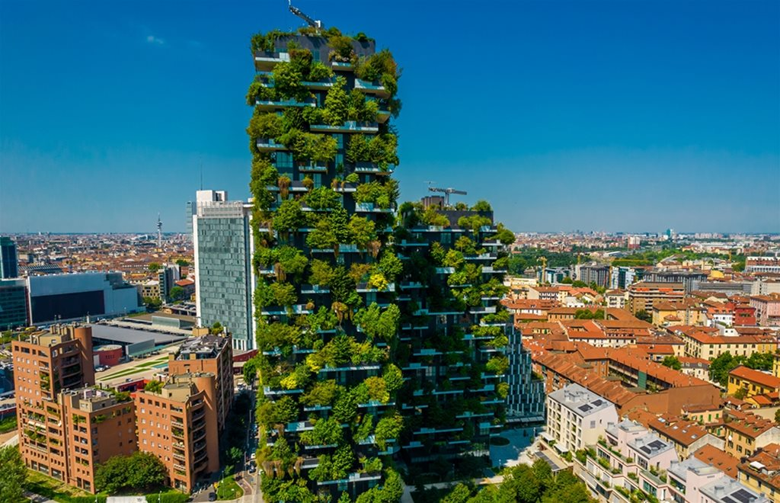
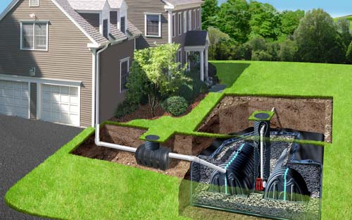
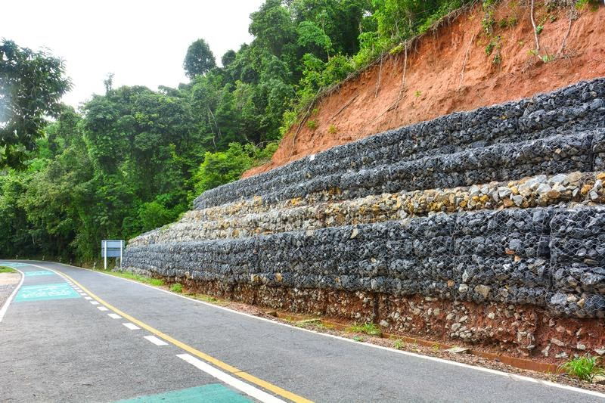
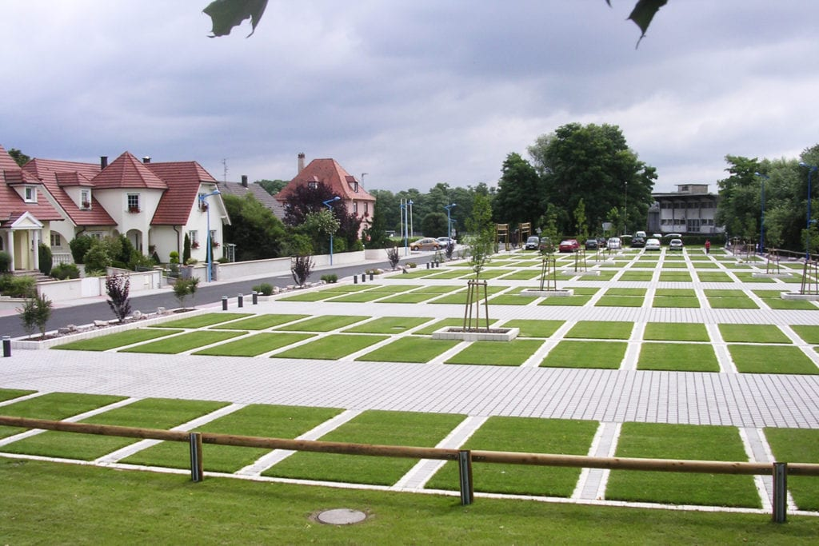
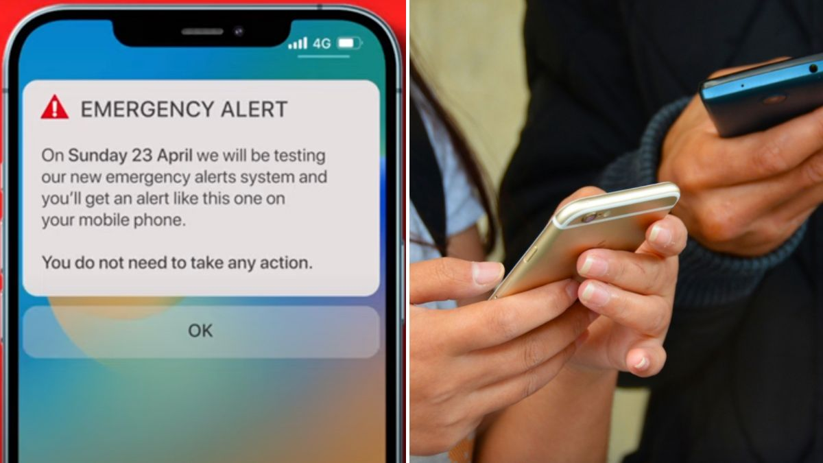
Le politiche e comportamenti per l’adattamento : tecnologie e buone pratiche per l’adattamento climatico
Fonte: edition.cnn.com, thefpa.co.uk, cultec.com, oceangeosynthetics.com, lidpermeablepaving.ca, propermanchester.com

Slide 30
Le politiche e comportamenti per l’adattamento : tecnologie e buone pratiche per l’adattamento climatico
Barriere marine, muri o dighe – per proteggere le comunità costiere
Tetti e pareti verdi, parchi urbani - per ridurre l’effetto delle isole di calore urbane e migliorare l’isolamento degli edifici
Sistemi di gestione delle acque piovane ed apparecchiature urbane, domestiche ed industriali ad alta efficienza idrica – per fronteggiare fenomeni di siccità
Rinforzo delle infrastrutture – come ponti e strade, per resistere ad eventi meteorologici estremi
Protezione e ripristino di zone umide e altri habitat naturali – per fronteggiare mareggiate ed inondazioni
Sviluppo di sistemi di allerta precoce e piani di emergenza
Campagne di sensibilizzazione e coinvolgimento delle comunità, rafforzare i servizi sociali come rifugi ed assistenza alimentare e sanitaria
Fornire incentivi ad imprese per l’adattamento climatico
Sviluppare quadri regionali per finanziare l’adattamento climatico nei paesi in via di sviluppo

Slide 31
Messaggi da portare a casa: ma noi cosa possiamo fare?
Al momento, la direzione di sviluppo dipende da persone adulte che hanno il potere di decidere
Ci sono però comportamenti e piccole azioni che possiamo prendere sin da subito:
Scegliamo uno stile di vita salutare e in contatto con la natura. Nutriamo amore per se stessi e per l’ambiente che ci circonda.
Lottiamo per un’ottima istruzione. Leggiamo, studiamo, specializziamoci. Teniamoci sempre aggiornati. L’istruzione è la nostra arma più forte. Abbiamo bisogno di persone competenti che sappiano identificare e risolvere i problemi, e farlo in modo sostenibile.
Impariamo dal, ed aiutiamo, il prossimo. Siamo tutti insieme a bordo di questa grande barca chiamata Terra, e abbiamo bisogno del contributo di tutti.
Siamo onesti e consapevoli. Valutiamo bene ogni nostra azione, perché ad ogni azione corrisponde una reazione uguale e contraria.
Combattiamo qualsiasi forma di violenza e sofferenza.
…e mettiamocela tutta!

Slide 32


Slide 33
Grazie per l’attenzione
Materiale prodotto da Dr. Nikola Holodkov
Ricercatore presso Area Science Park

